Slide 1
технология эффективной социализации дошкольников Н.П. Гришаевой
«КЛУБНЫЙ ЧАС»

Slide 2
Одна из главных задач воспитания, которую ставит перед собой любой воспитатель – социализация воспитанников. Процесс этот долгий, длится, наверное, всю жизнь, но у его истоков стоит детский сад. Именно здесь дети учатся дружить, играть, начинают чувствовать себя членами большого детского коллектива, здесь формируются основы патриотических чувств детей. От того, насколько успешно будет решена задача социализации, зависит эффективность самореализации наших малышей в школе и в дальнейшей жизни.
Самостоятельность и инициативность – это те качества, которые сегодня являются наиболее важными в развитии ребенка. В связи с этим на первый план в работе с дошкольниками выдвигается задача социально-коммуникативного развития. На сегодняшний день в данном направлении инновационной технологией является - технология эффективной социализации дошкольников Н.П. Гишаевой.

Slide 3
Клубный час – это?
это свободное перемещение по всей территории детского сада (в помещении или на улице) и самоопределение ребенка в выборе различных видов деятельности.
Периодичность проведения «Клубного часа» -1 раз в неделю. Длительностью в 1 час.
Определяется сигнал начала, окончания «Клубного часа» (звонок колокольчика).
Все сотрудники детского сада и родители предупреждаются о времени и дне проведения.
Участвовать в "Клубном часе" могут те дети, которые согласны соблюдать правила поведения. Для поддержания выполнения правил введена система красных кружков.
В течение часа дошкольник может посетить несколько площадок, а может побывать только в одном месте – это право выбора каждого ребенка.
По истечении часа все ребята возвращаются в свои группы и вместе с воспитателем на «Рефлексивном круге» обсуждают, какие клубы они сегодня посетили, что им понравилось, что их удивило, заинтересовало, порадовало, или чему новому они научились.

Slide 4
Задачами «Клубного часа» являются:
воспитание у детей самостоятельности и ответственности за свои поступки;
обучение ориентировки в пространстве;
воспитание дружеских отношений между детьми различного возраста, уважительное отношение к окружающим;
способствовать проявлению инициативы в заботе об окружающих, с благодарностью относиться к помощи и знакам внимания;
развитие умения планировать свои действия и оценивать их результаты;
закрепление умений детей вежливо выражать свою просьбу, благодарить за оказанную услугу;
развитие стремлений детей выражать свое отношение к окружающему, самостоятельно находить для этого различные речевые средства;
обучение детей приёмам решения спорных вопросов и улаживания конфликтов;
поощрение попыток ребенка осознано делиться с педагогом и другими детьми разнообразным впечатлениям;
приобретение собственного жизненного опыта (смысловые образования) переживания необходимые для самоопределения и саморегуляции.

Slide 5
Основные требования технологии
содержание клубного часа должно отличаться новизной, необычностью, привлекательностью для детей, вызывать у них активность, стремление побыстрее взяться за увлекательное дело;
клубные часы должны быть своеобразной школой самовоспитания дошкольников, их познания самих себя и окружающих людей;
клубный час предполагает свободное общение, творческое взаимодействие детей друг с другом, воспитателем и теми взрослыми, которые принимают участие в клубном занятии, что способствует воспитанию у дошкольников отношений дружбы и товарищества, навыков сотрудничества и культуры общения.
Для успешного внедрения этой технологии является важным огромное желание и участие всего педагогического коллектива, чтобы заложить основы полноценной социально успешной личности в период дошкольного детства.

Slide 6
Воспитатели и специалисты предварительно обсуждают и определяют:
1. Тематику «Клубных часов», перспективный тематический план К.Ч. на полугодие.
2. Определяют периодичность и длительность К.Ч., как правило, 1 раз в неделю в начале программы и 2-3 раза в неделю в последующем. Одним из главных условий проведения К.Ч. является его длительность, а именно не менее 1 часа, т.к. в противном случае у детей не успевает образоваться собственный жизненный опыт.
3. Определяют правила поведения детей во время «Клубного часа»
4. Разрабатываются организационные моменты проведения К.Ч.
5. Определяют порядок начала программы К.Ч. Сколько групп будет участвовать в первый К.Ч., какие именно группы, как подготовить детей к первому К.Ч.

Slide 7
C детьми старшей и подготовительной групп так же проводятся предварительная работа:
· Во-первых, организуется дискуссия «Что такое «Клубный час», зачем он нужен, что мы будем делать во время К.Ч. и кто хотел бы на него пойти?»
· Во-вторых, обсуждаются какие группы есть в детском саду. Возраст детей в этих группах и на каком этаже(крыле) они находятся.
· В-третьих, определяются какие есть помещения в детском саду. Как они называются, кто там работает, чем занимается и какую пользу приносит.
· В-четвертых, выдается план (карта), что, где происходит, если это «тематический» или «деятельностный» К.Ч.

Slide 8
После завершения К.Ч., все дети участники, каждый в своей группе, с воспитателем, садятся в круг на ковре. Зажигается свеча, включается медитативная музыка. Начинается обсуждение. Воспитатель следит за тем, чтобы дети не перебивали друг друга и говорили по очереди, терпеливо ожидая пока очередь дойдет до них.
- Где ребенок был?
- Что ему запомнилось?
- Хочет ли ребенок еще раз туда пойти и почему?
- Планировал ли он перед К.Ч. куда-то пойти? Смогли это осуществить, если нет, то почему?
- Удавалось ли соблюдать правила , если нет, то почему?
Воспитатель фиксирует проблемы, возникающие, у детей в процессе К.Ч. и обсуждает их с детьми и родителями (в подходящее для этого время), находя пути их решения в совместной деятельности.
После проведения каждого К.Ч. на педагогическом совете воспитатели, педагоги и сотрудники обмениваются мнениями, о том:
- что делали дети, приходя на его территорию, что было особенного в поведении детей?
- как реагировали дети, которые оставались в своей группе, когда к ним приходили гости (вопрос для воспитателей),
- соблюдали ли дети, правила, и что мешало им их соблюдать, были ли конфликты.
- какие задачи необходимо решать на предстоящем К.Ч

Slide 9
Качества, приобретенные ребенком в результате освоения технологии «Клубный час»
Интерес к новому и неизвестному в окружающем мире (предметам, вещам, отношениям)
Любовь к экспериментам.
Способность самостоятельно действовать в повседневной жизни.
Способность договариваться, распределять действия, изменять стиль общения.
Способность управлять своим поведением и планировать действия на основе первичных ценностных представлений, соблюдать элементарные общественные нормы и правила поведения.
Способность самостоятельно применять усвоенные знания и способы действий. Представления о себе, семье, обществе, государстве, мире, природе.

Slide 10
Формы реализации Клубного часа
Деятельностный - Дети самостоятельно выбирают себе занятие из различных видов деятельности
.
Тематический включены в ситуации месяца (квест, большая игра, конкурсы)
Свободный - дети самостоятельно организуют свой досуг по интересам без помощи взрослых, разновозрастное общение по интересам;

Slide 11
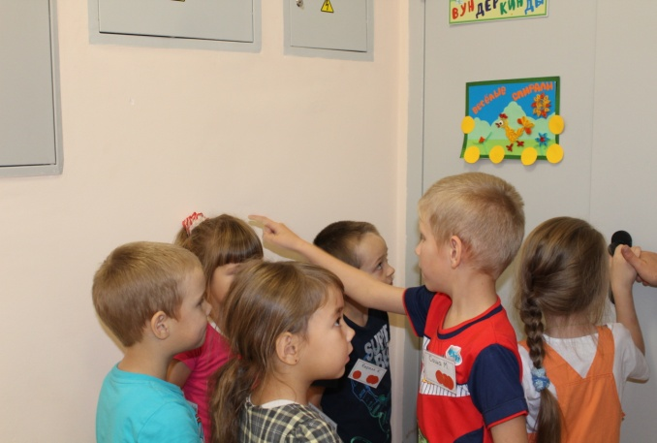
Правила клубного часа
- Говори «здравствуйте» и «до свидания», когда входишь в другую группу.
- Если взял игрушку поиграть, положи ее на место, когда уходишь.
- Не отнимай игрушки у других детей, если они взяли ее первыми.
- Говори спокойно.
- Ходи спокойно.
- Возвращайся в группу по сигналу звонка.
- Если не хочешь ходить в другую группу, то можешь оставаться в своей группе или вернуться в нее,
если устал.

Slide 12
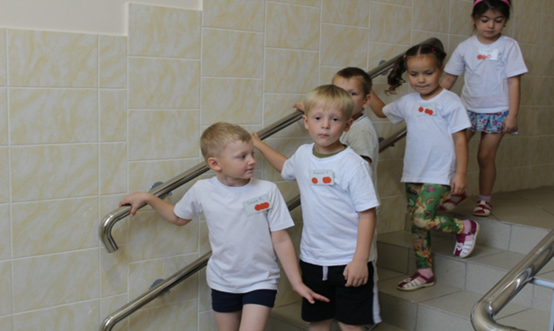
Система «Красных кружков»
Каждому ребенку три кружочка в дается в бейджиках. Кружки забираются, если ребенок не соблюдал правила «Клубного часа».
Если у ребенка забирают один кружок, он сразу идет в группу, но не пропускает следующий «Клубный час». Если же забирают два , три кружка, то ребенок пропускает следующий клубный час.

Slide 13
Клубный час
Кружки
В «Клубном часе» одновременно участвует несколько групп.
разнообразные виды деятельности.
Клубный час позволяет выявить разные способности и предоставить возможность для их развития.
Клубный час объединяет ребят разного возраста и разных групп.
Тематическое планирование определяется ситуацией месяца, темой недели.
Состав группы меняется постоянно.
Вид деятельности выбирает ребенок.
Вся деятельность начинается с постановки проблемной ситуации: Зачем? Что для этого сделать? Как быть?
Самостоятельность
- кружки обычно немногочисленны одна группа или подгруппа.
1 вид деятельности
- Деятельность ограничивается развитием определенных способностей группы.
- кружки посещают ребята одной группы, одного возраста.
Акцент в тематическом планировании сделан а отработке навыка от простого к сложному.
- состав группы не изменен.
Вид деятельности выбирает родитель, воспитатель.
-
-

Slide 14
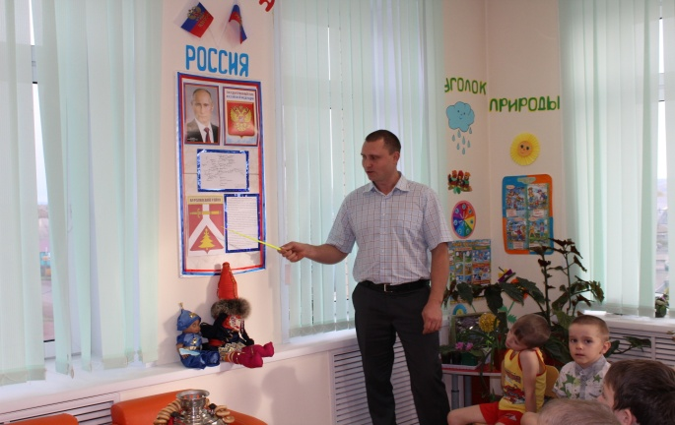
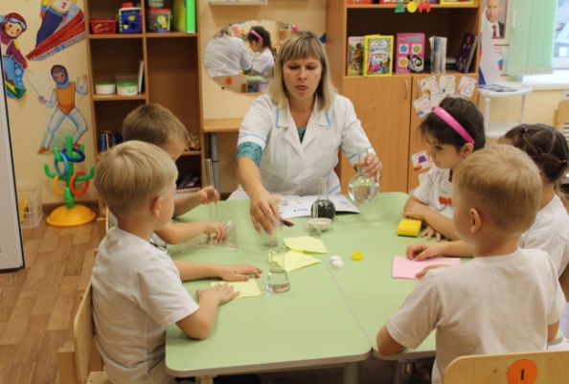
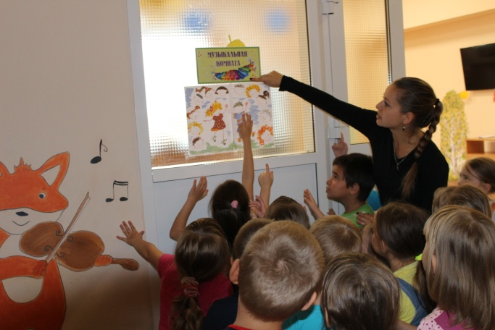
Цель работы площадки
Апробация и внедрение педагогических технологий социализации дошкольников в образовательный процесс дошкольного образовательного учреждения. Совершенствование работы педагогического коллектива по социальному развитию воспитанников

Slide 15
Сроки реализации программы
Программа площадки разработана на период с 2016 по 2019 год и включает в себя 3 направления
1 направление – внедрение технологии социализации дошкольников – «Клубный час».
2 направление – «Тематический клубный час. Взаимодействие с родителями».
3 направление – «Волонтерство. Социальные акции».

Slide 16
Задачи
Изучить особенности реализации технологии Н.П. Гришаевой «Клубный час»;
Расширить представления о вариантах применения технологий социализации дошкольников;
Разработать методическое сопровождение реализации технологии социализации дошкольников.
Активизировать творческие способности педагогов;
Способствовать формированию стремления к самообразованию, внедрению новых технологий, методов и форм работы;
Сформировать развивающую предметно-пространственную среду и условия для реализации технологии «Клубный час».
Создать на сайте учреждения рубрику, отражающую деятельность педагогов в рамках площадки;
Издать сборник методических материалов по реализации технологии «Клубный час»;
Организовать работу семинаров для распространения накопленного опыта по данному направлению.

Slide 17
Результаты работы
Внедрение технологии «Клубный час»
Участие в вебинарах Н.П. Гришаевой
Создание активной творческой команды
Участие в конкурсах профессионального мастерства
Создание предметно-развивающей среды
Апробация разных форм реализации «Клубного часа»
Комплексно-тематическое планирование на год
Согласование с родителями
Положительная динамика развития соц. навыков

Slide 18
Формы реализации «Клубного часа»
Деятельностный
Тематический
Дети самостоятельно выбирают себе занятие из различных видов деятельности.
включены в ситуации месяца (квест, большая игра, конкурсы)

Slide 19
«Волшебная филигрань» (квиллинг)
«Радуга эмоций»
«Я защитник своей страны»
«Взгляд в будущее»
Хорреография
Азбука безопасности
Клубный час
Детская телестудия
«Отчего и почему»
Нетрадиционные техники рисование
«Колокольчик»
вокал
«Веселый карандаш»
«Волшебная мастерская»
(оригами)

Slide 20
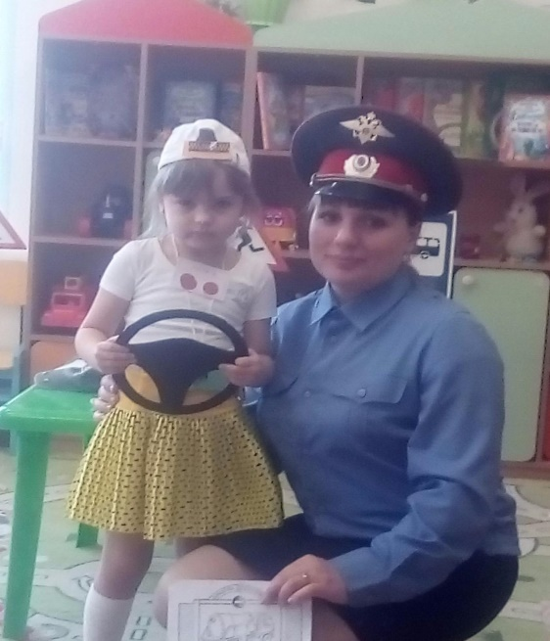
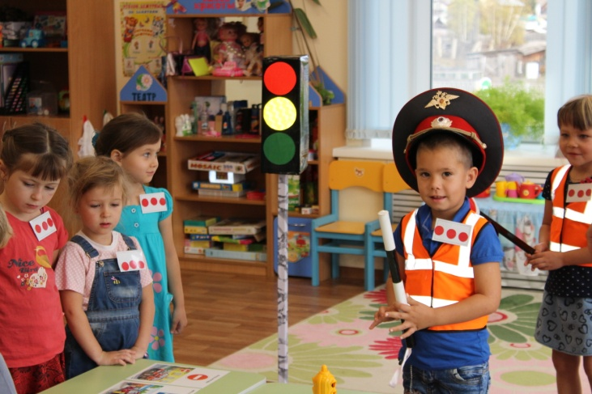
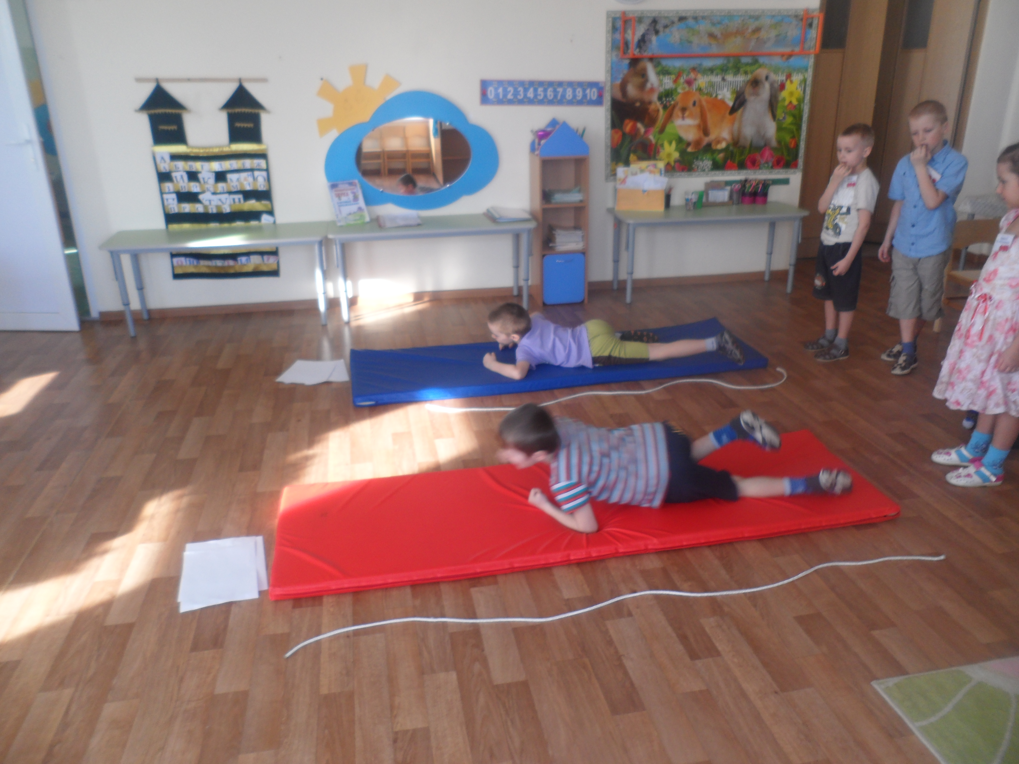
«Азбука безопасности»
«Маленькие патриоты»

Slide 21
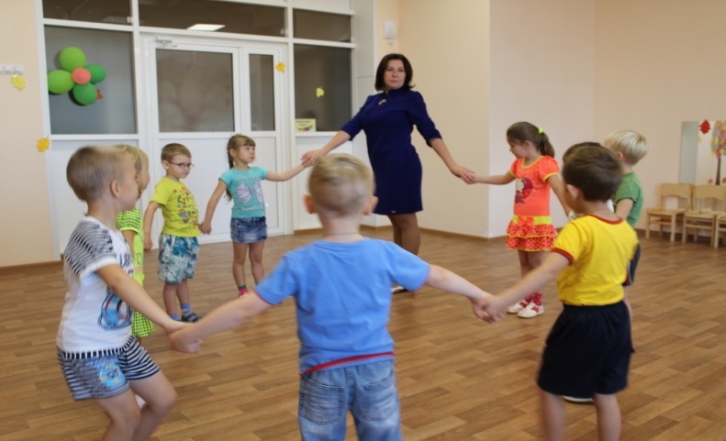
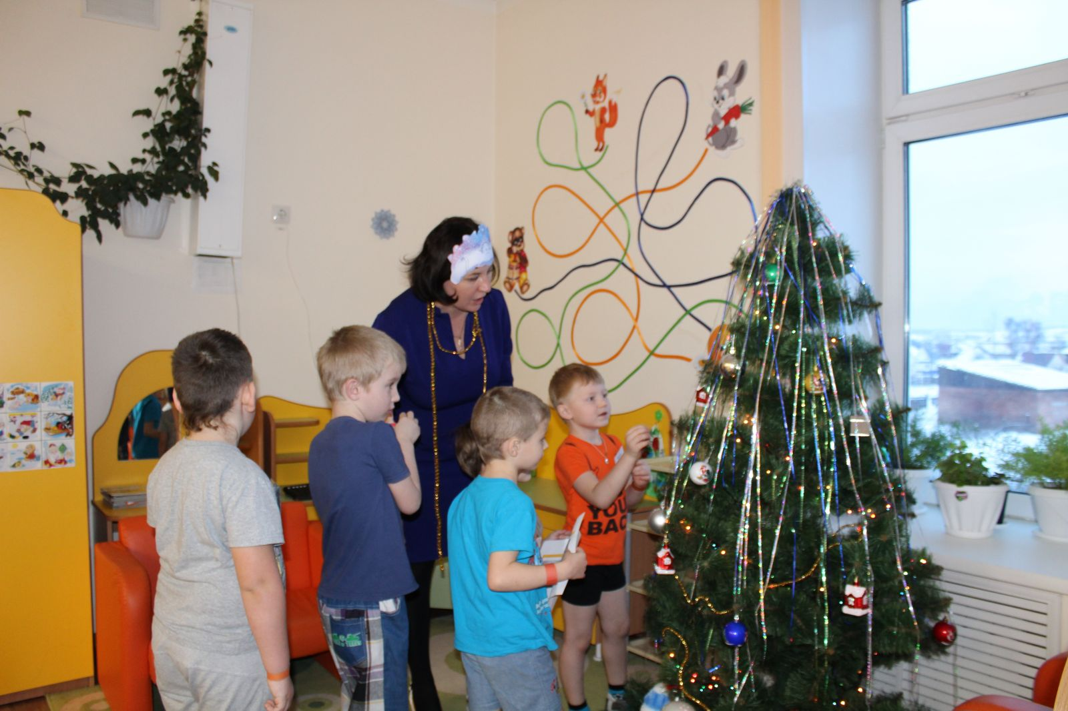
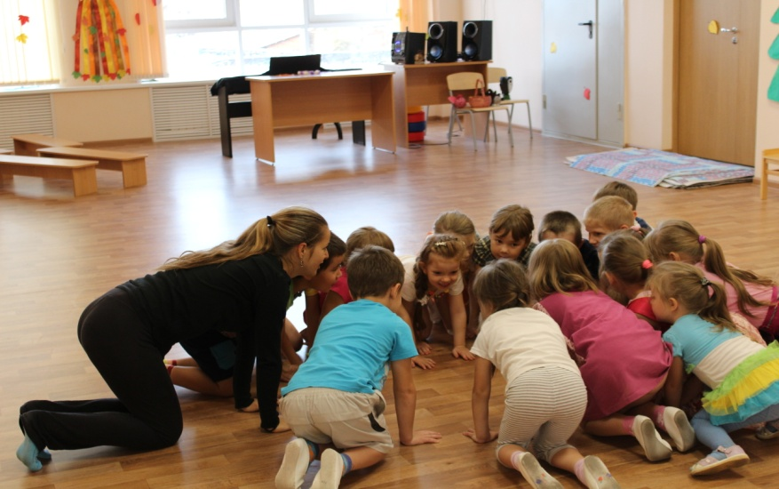
Хореография и Вокал

Slide 22
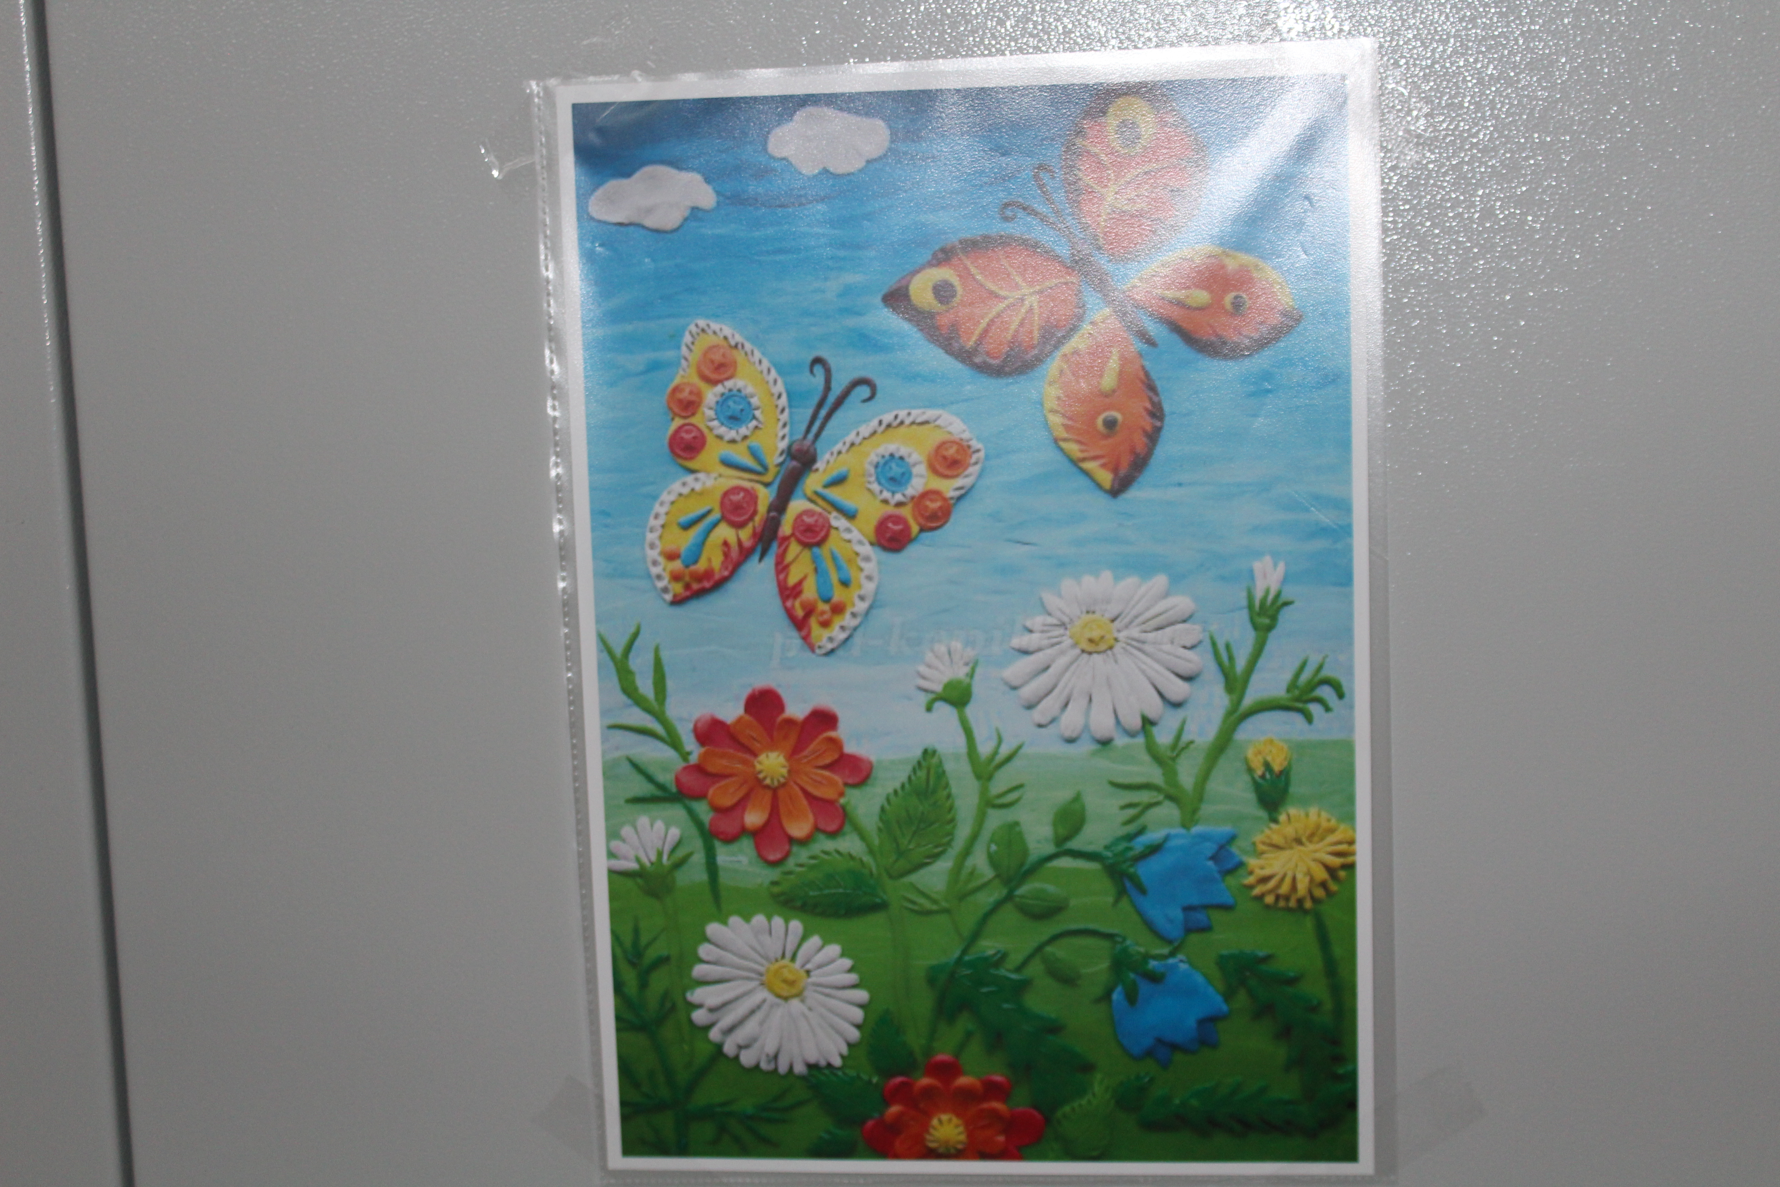
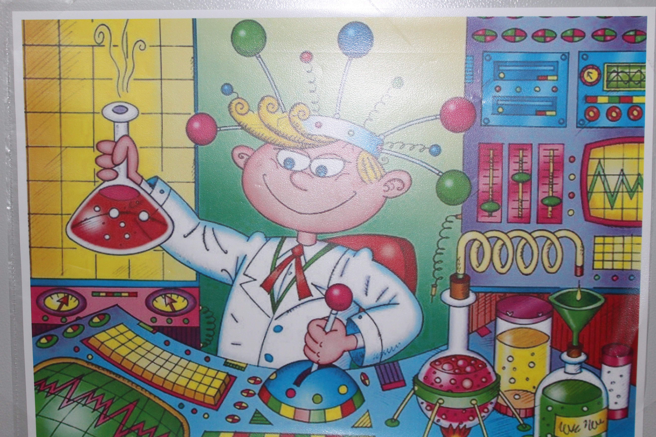
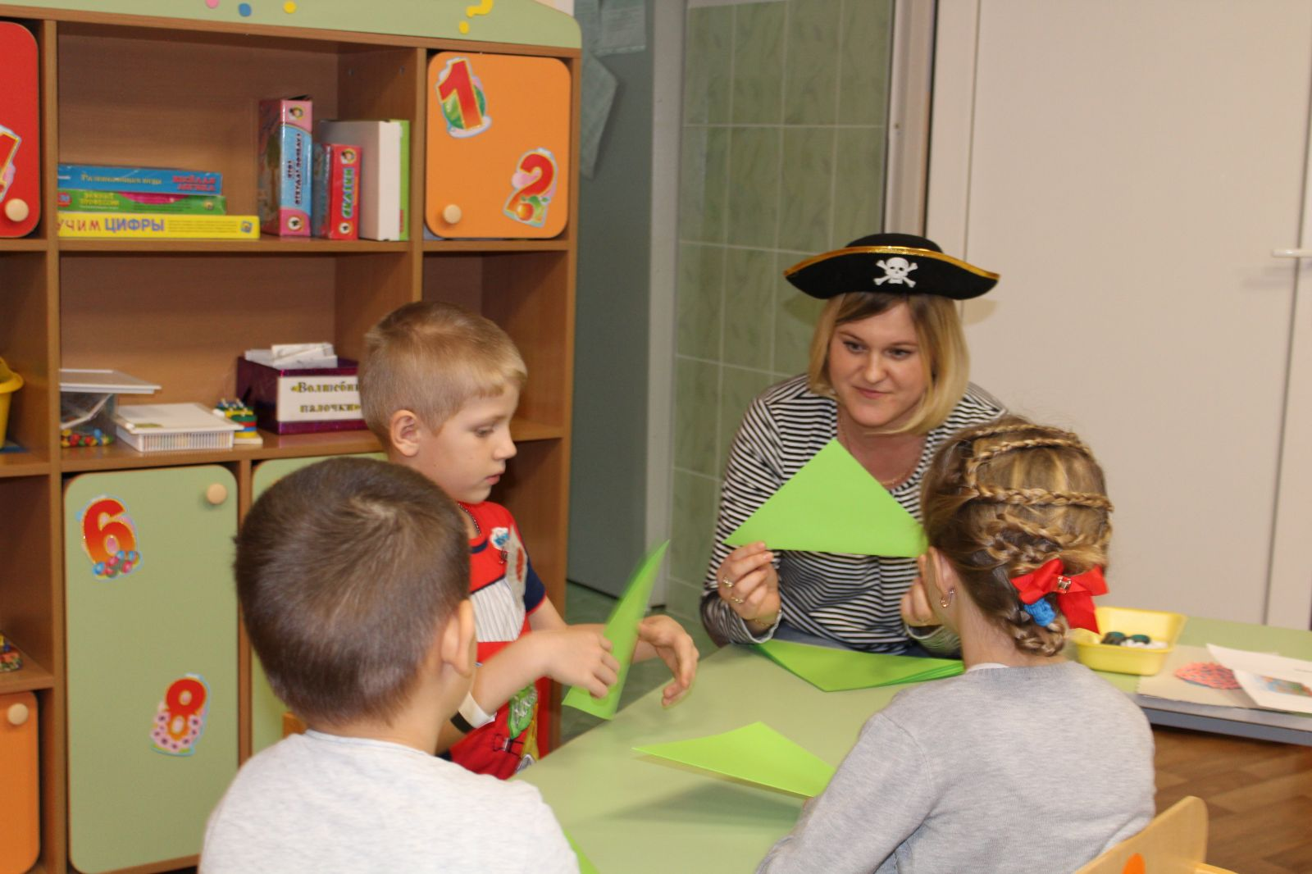
«Волшебная мастерская»
«Отчего и почему»

Slide 23
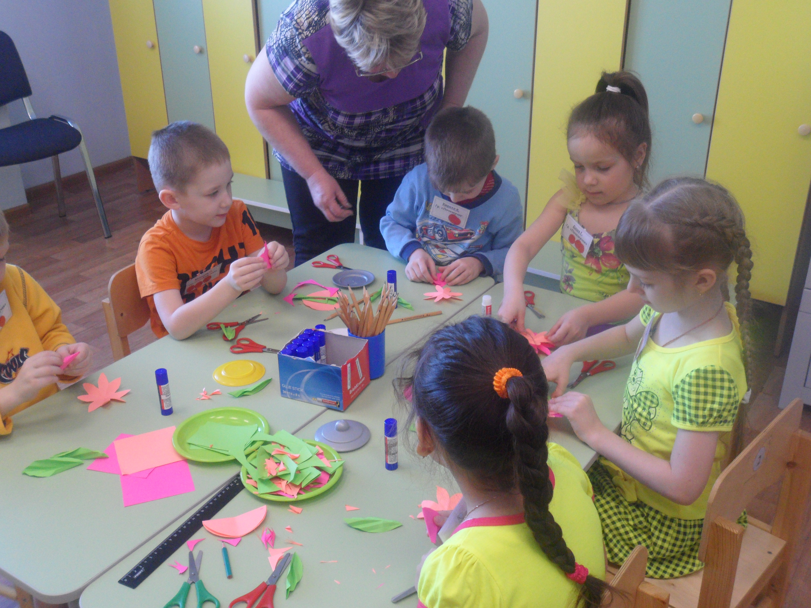
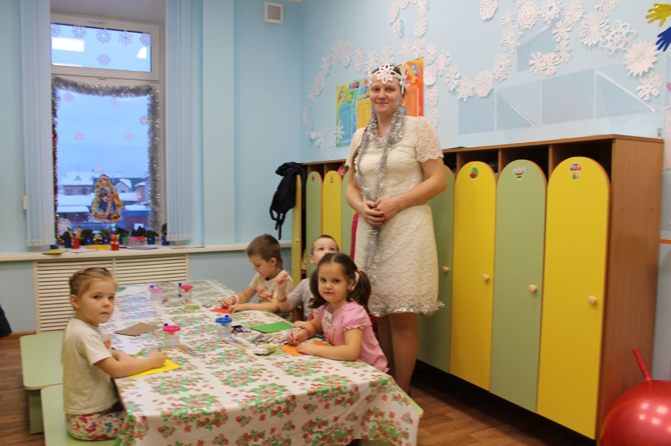
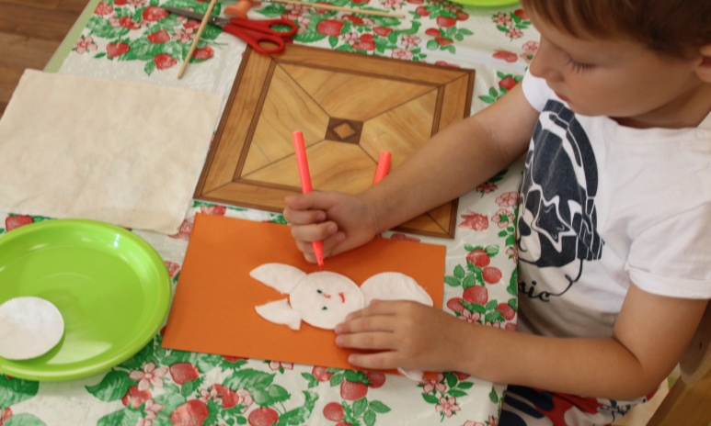
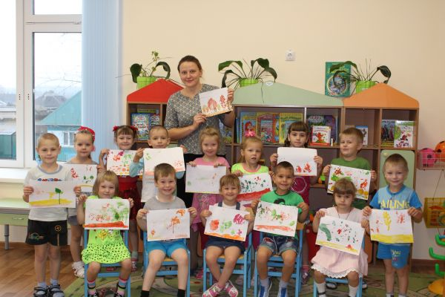
«Веселый карандаш»
«Волшебная мастерская»

Slide 24
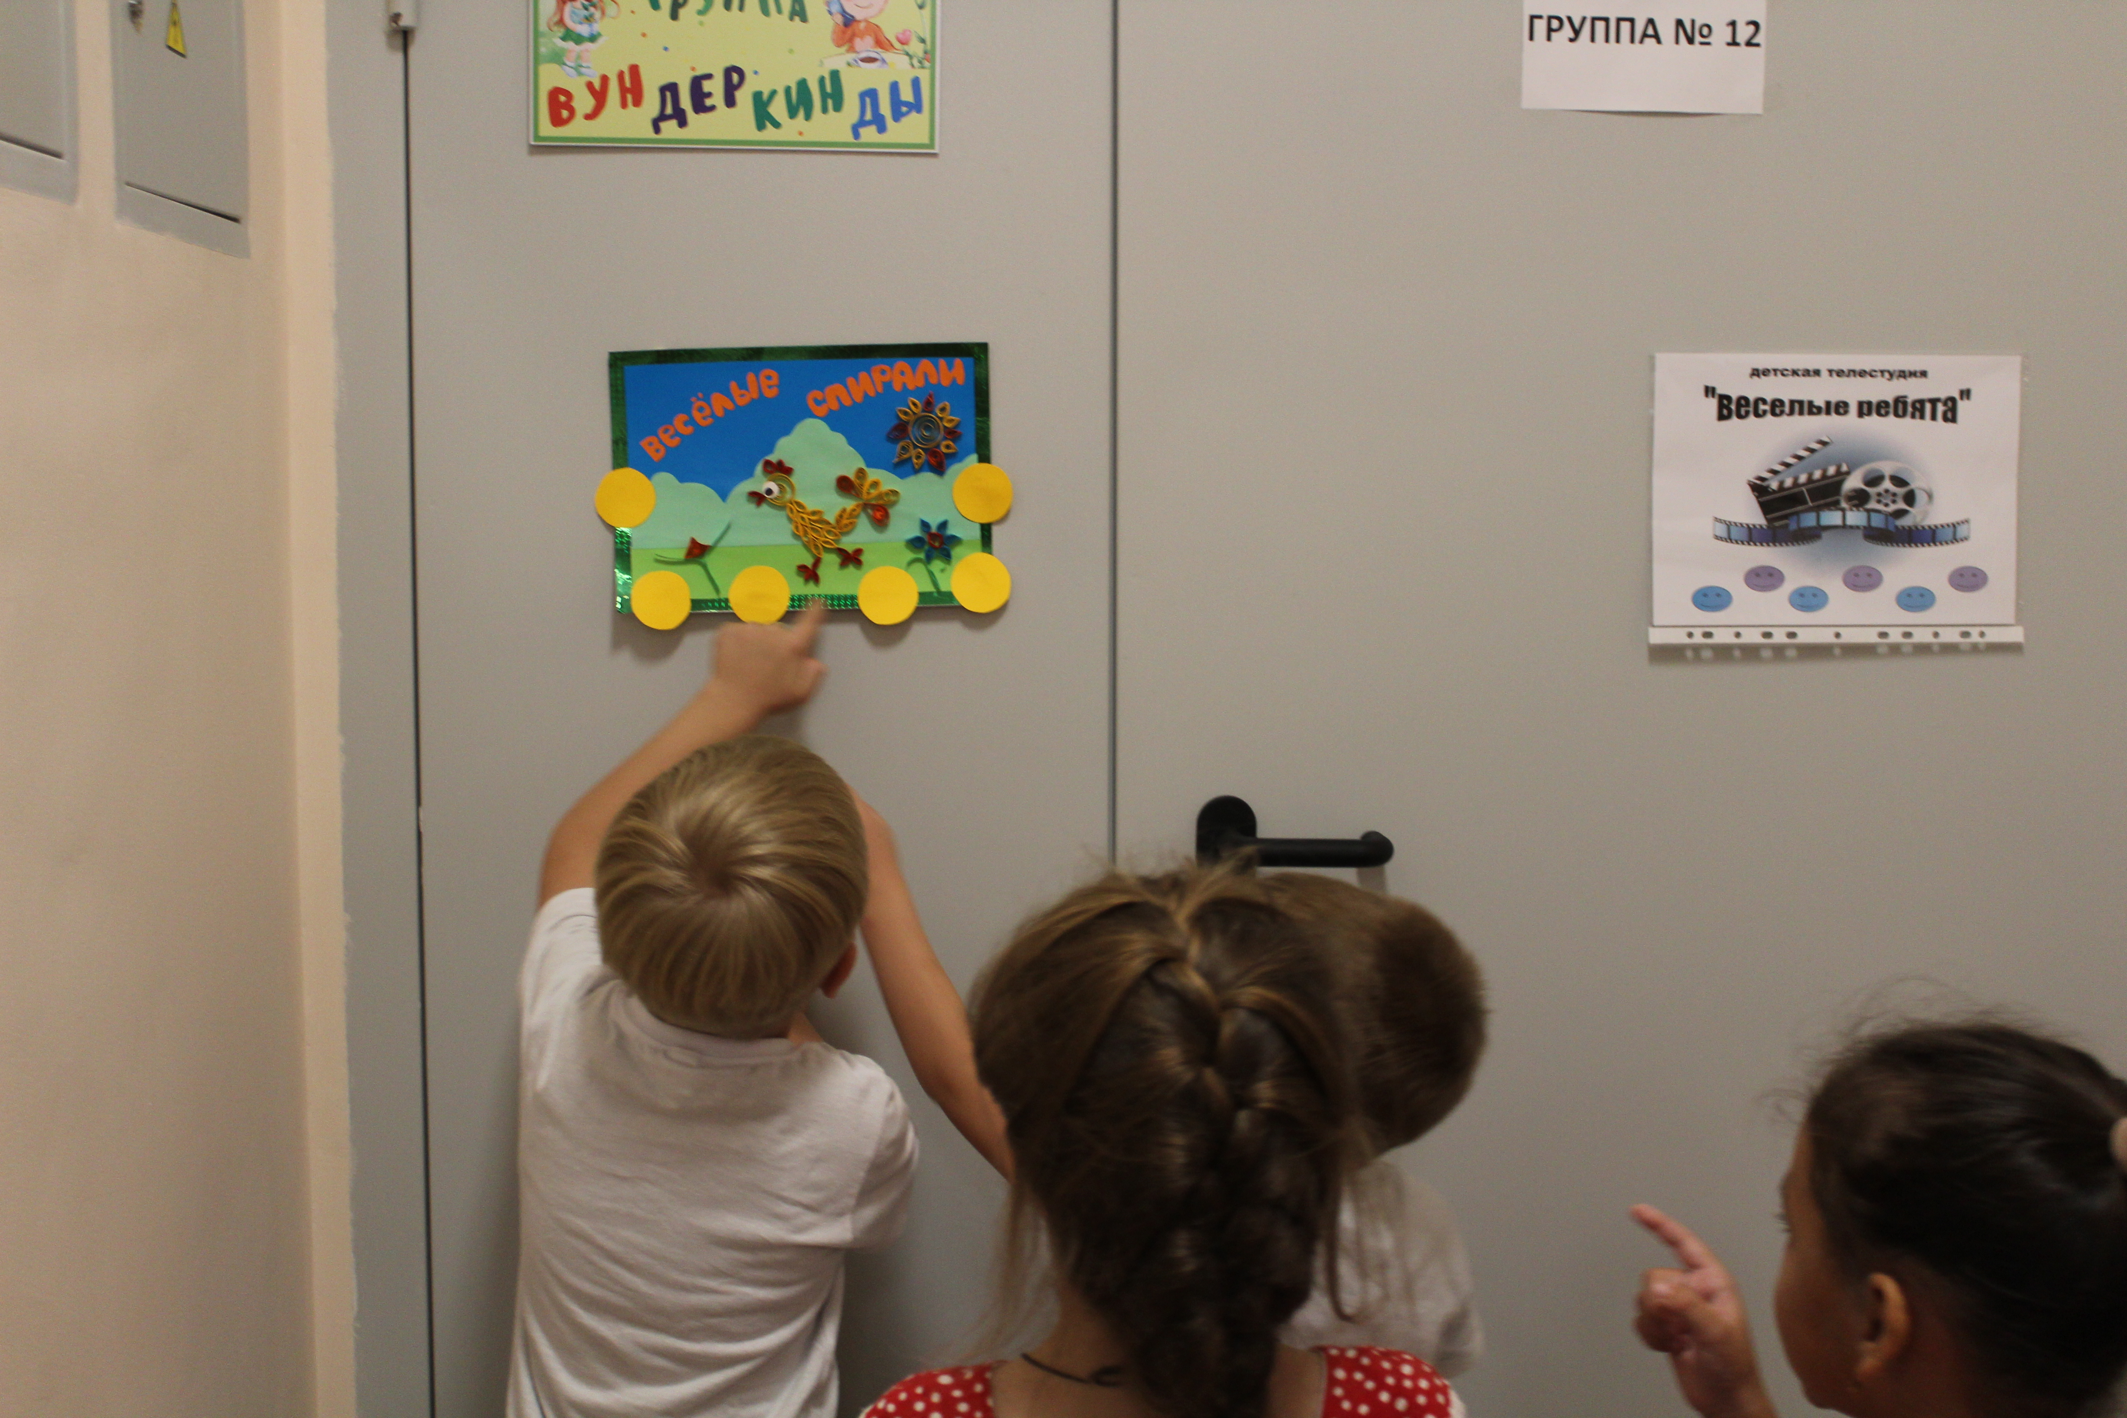
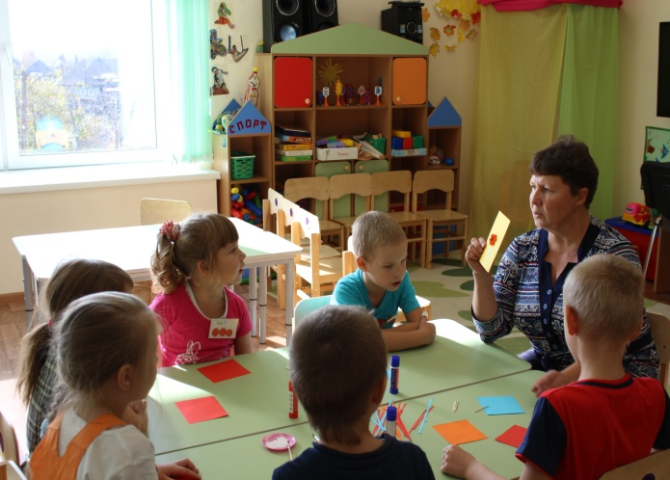
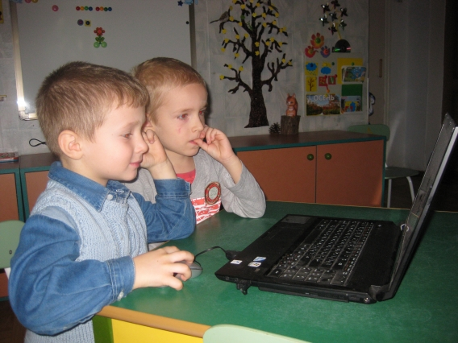
«Волшебная филигрань»
«Учимся играя»

Slide 25
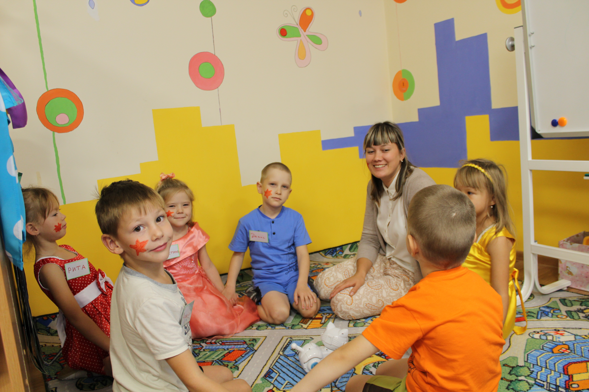
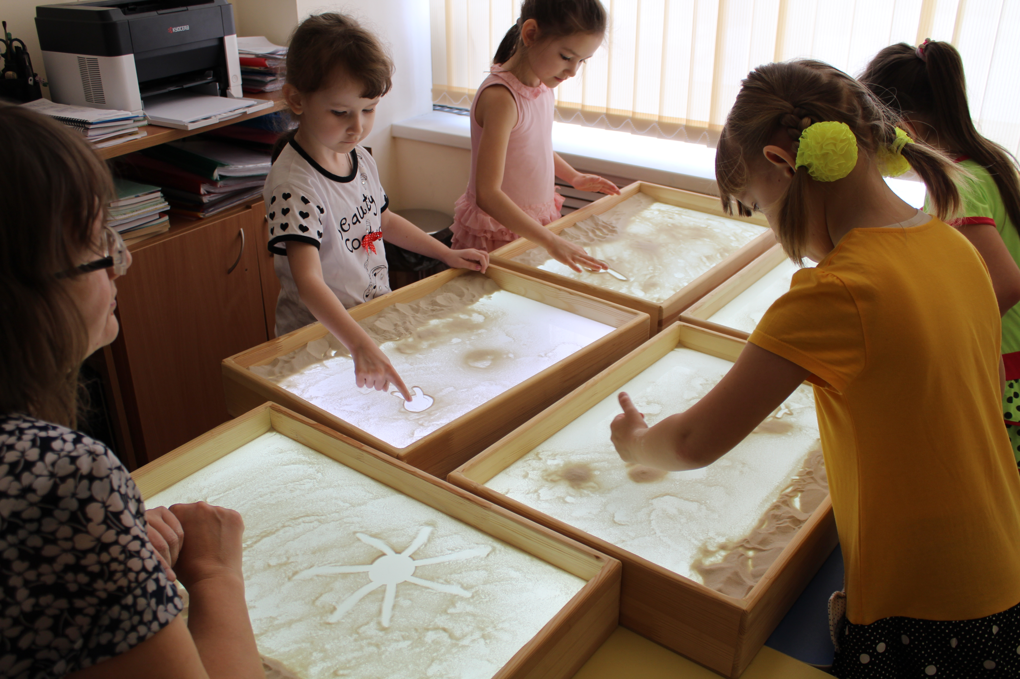
Радуга эмоций
Взгляд в будущее

Slide 26
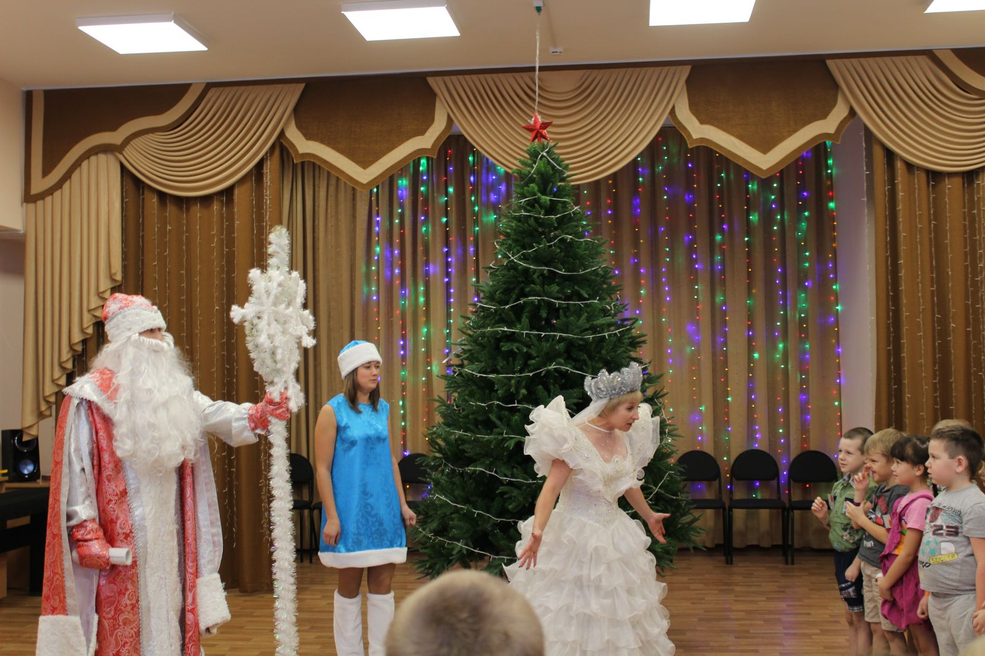
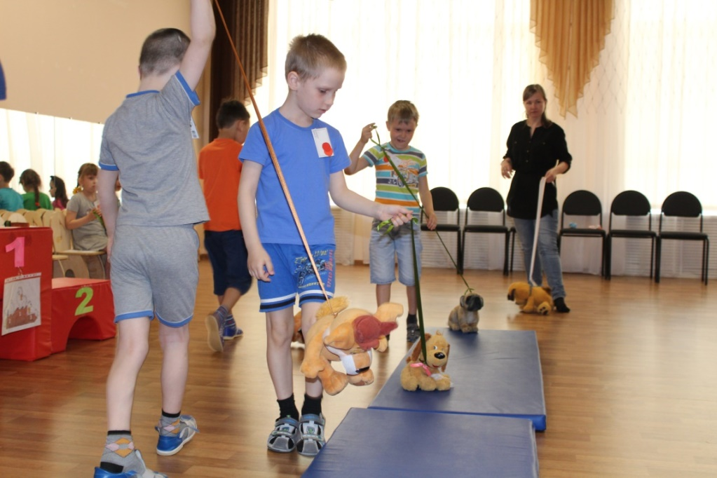
Тематический клубный час

Slide 27
Рефлексивный круг после клубного часа
Воспитатель следит, чтобы дети не перебивали друг друга, терпеливо ожидали своей очереди говорить.
Вопросы:
Где ты был?
Что тебе запомнилось?
Хочешь ли ты еще раз пойти туда и почему?
Удалось ли соблюдать правила, если нет, то почему

Slide 28
Мониторинг сформированности интегративного качества - самостоятельности

Slide 29
Мониторинг сформированности интегративного качества - самостоятельности

Slide 30
Спасибо за внимание!
Продолжение следует….

